Slide 1
Team
퓨처넷 (FutureNet)
5주차
현장 공감 인터뷰
대전대학교 20181460 문도윤
대전대학교 20181518 정재민
순천향대학교 20174121 김경대
순천향대학교 20184130 엄태현
순천향대학교 20204136 김현수

Slide 2
00
목차
01
02
03
인터뷰 및
설문 정리
페르소나 맵
인터뷰 경험 회고

Slide 3
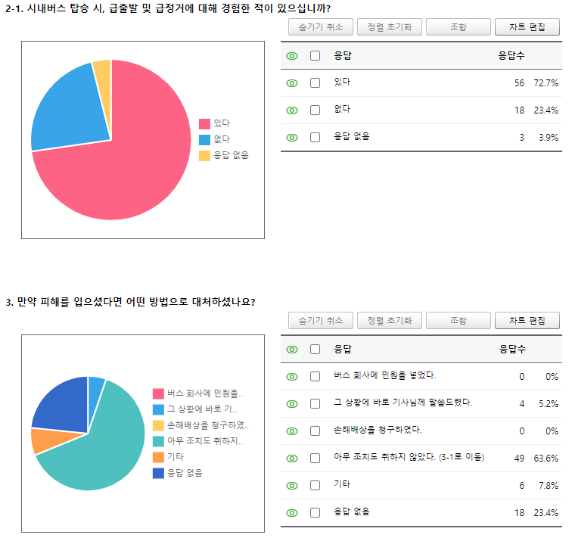
01
인터뷰 및 설문 정리
[버스 탑승객]
- 현장 인터뷰 및 온라인 설문 조사를 통해 인터뷰를 진행하였습니다.
- 설문 조사 참여자 중 72.7%가 버스의 급정거와 급출발 경험이 있었으며,
23.4%는 해당 경험이 없었다고 밝혔다.
- 위 질문을 통해 피해를 입었다면 탑승객은 어떠한 조치를 취하였는지에 대한 설문에 따르면 ‘아무 조치도 취하지 않았다’ 의 비율이 63.6%로 가장 높았다.
그 이유는 다음과 같다.
1. 귀찮아서 -> 29%
2. 직접적인 피해를 입지 않아서 -> 20%
3. 민원을 넣어도 바뀌는 것이 없어서 -> 10%
4. 어디서 어떻게 연락을 해야할지 모르겠어서 -> 5%
5. 일상이라고 생각해서 -> 7%
6. 기타 (말하기 부끄러워서, 교통상황이 어쩔 수 없다고 생각해서 등) -> 29%

Slide 4
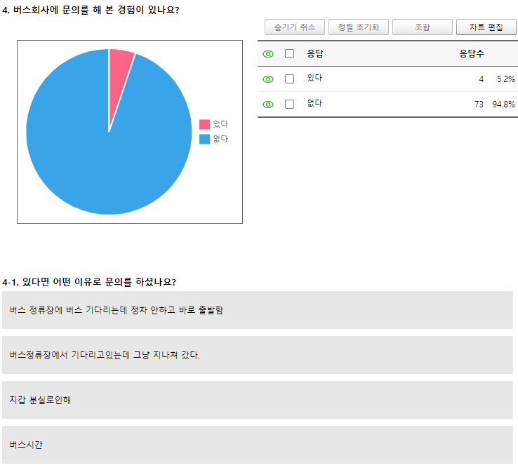
01
인터뷰 및 설문 정리
[버스 탑승객]
- 버스 급출발, 급정거에 대해 버스 회사에 문의한 경험이 있는지에 대한 답변입니다.
- 버스 회사에 문의를 해 본 경험이 없는 탑승객이 94.8%로 압도적으로 비율이 높았고, 있다고 하더라도 급정거 및 급출발에 대한 내용은 전혀 없었다.
- 급출발 및 급정거 경험을 해본 승객들은 많지만, 이와 같은 문제를 탑승객은 일상으로 받아들이고 있는 것으로 생각된다.

Slide 5
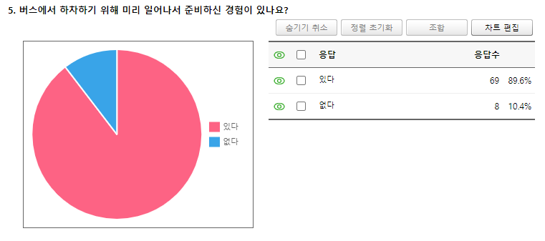
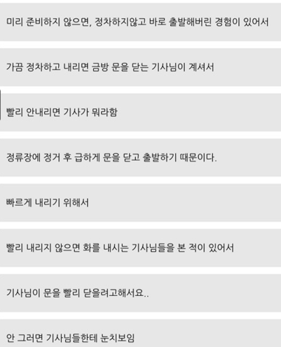
01
인터뷰 및 설문 정리
[버스 탑승객]
- 일반적으로 버스 정차 후 하차해 달라는 버스 안내 음성이 나오지만 대부분의 탑승객들은 미리 일어나서 하차할 준비를 합니다. 그에 대한 질문과 답변입니다.
- 미리 하차할 준비를 한 경험이 있다는 의견이 89.6%로 압도적으로 높았다.
- 미리 일어나 준비하는 이유에 대한 설문에 따르면 내리지 않았는데 문을 닫거나, 눈치가 보여서 등의 여러 이유가 있었다.
1. 기사님들이 문을 금방 닫으시고 바로 출발하셔서 -> 28.8%
2. 화를 내시는 기사님들이 있어 눈치가 보여서 -> 9.6%
3. 빨리 내리기 위해서 -> 24.7%
4. 기타 (민폐 같아서, 못내릴까봐 등) -> 8.2%

Slide 6
01
인터뷰 및 설문 정리
[버스 탑승객]
- 버스를 한 번이라도 탑승한 경험이 있는 시민에게 현장 인터뷰를 진행하였습니다.
Q1. 버스 급출발, 급정거를 경험했을 때 다친 적이 있으신가요?
A1. 없음
Q2. 버스 급출발, 급정거가 문제라고 인식하시나요?
A2. 네
Q2-1. 그 이유는 무엇인가요?
A2-1. 젊은 사람들은 넘어질 가능성이 보다 적고, 고령자 분들이 넘어질 가능성이 훨씬 많다고 생각함.
뉴스에도 가끔 버스 급출발, 급정거로 인해 다친 사람들이 나오기 때문
Q3. 급출발, 급정거 문제에 대해 탑승객으로서 요구하는 점과 개선점이 있다면 무엇인가요?
A3. 기사님이 보다 여유를 가졌으면 함.
물론 배차 간격을 맞춰야 한다는 시간적 압박감은 있겠지만, 그로 인해 시민들도 빨리 탑승하고 하차해야 하는 불편함이 따름.
배차 간격이 개선 되었으면 좋겠음.

Slide 7
01
인터뷰 및 설문 정리
[버스 회사]
- 시내버스 회사 관계자와 전화 인터뷰를 진행하였습니다.
Q1. 탑승객으로부터 기사님에 대한 불편 사항이 접수된 적이 있었나요?
A1. 있음
Q1-1. 주로 어떤 내용의 민원인가요?
A1-1.
→ 인사, 여러가지 질문에 대한 답변 거부 ex) 목적지에 대한 질문 등
→ 불친절
→ 급출발
→ 버스 사각지대 사고 발생
운전하느라 항시 긴장 상태이고 불안해서 친절하게 대응하지 못할 때가 있음
백미러를 보면서 승객의 하차여부를 확인하고 출발해야 하지만 여러가지 도로 상황, 배차 시간 등 한계가 있음

Slide 8
01
인터뷰 및 설문 정리
[버스 회사]
- 시내버스 회사 관계자와 전화 인터뷰를 진행하였습니다.
Q2. 탑승객의 민원이 어떻게 수렴되고 있나요?
A2. 시청에서 민원담당자가 모니터링을 통해 확인
Q2-1. 탑승객의 민원을 어떻게 해결하고 있나요?
A2-1. 고객민원 처리는 관할 시청으로 안내
기사님 관련 민원은 모니터링을 통해 민원의 심각성에 따라 재교육, 사유서, 징계 등 단계별로 대응
Q2-2. 만약 버스 기사님에 대한 민원이 들어올 경우 기사님에게 어떤 피드백이 들어가나요?
A2-1. 기사님의 단순 실수의 경우 사유서 작성
민원이 자주 발생하거나 비도덕적인 경우 징계까지도 이어질 수 있음
Q2-3. 만약 버스 기사님이 민원에 대해 억울한 상황이라면 어떻게 해결이 되나요?
A2-3. 모니터링 영상을 바탕으로 소명할 기회를 줌
기사님 재량에 따른 판단 실수는 재교육 실시

Slide 9
01
인터뷰 및 설문 정리
[버스 회사]
- 시내버스 회사 관계자와 전화 인터뷰를 진행하였습니다.
Q3. 버스마다 배차 간격이 어떻게 정해지나요?
A3. 내부 규율을 통해 버스 운행시간이 정해져 있음
→ 버스 운행시간을 맞추고 싶지만 여러 가지 상황 등으로 인해 현실적으로 배차시간 준수가 미흡해 배차 간격을 맞추기 어려움
→ 그로 인해 승객들의 불편, 불만이 증가하고 이런 일이 반복되면 기사와 승객 사이의 갈등, 불신, 민원 발생
Q3-1. 만약 정해진 시간에 버스가 정류장에 도착하지 못한 경우 어떻게 되나요?
A3-1. 버스 기사의 착오로 늦어지면 패널티를 받음
도로 상황, 돌발 상황 등 여러가지 악조건으로 인해 늦어지면 모니터링을 통해 소명하고 교육
∙ 시내버스의 한계
→ 한시적이지만 연휴, 휴가철과 같은 교통체증이 심각할 때, 배차시간이 늦어지고 기사님은 식사도 제대로 못하는 경우가 많음
→ 탑승객은 도착장소에 빠르게 도착하지 못해서 불편, 불신
-> 대중교통을 이용하는 교통약자를 보호하기 위해서는 전반적인 교통 환경이 바뀌었으면 함.

Slide 10
01
인터뷰 및 설문 정리
[버스 기사]
- 버스 종점에 가서 시내버스 기사님과 인터뷰를 진행하였습니다.
Q1. 운전을 하시면서 가장 중요하게 여기시는 것은 무엇인가요?
A1. 승객의 안전
Q2. 버스기사로 일하시면서 근무 여건이 어떻게 되시나요?
A2. 근무시간 -> 하루에 8시간씩 운행
휴식시간 -> 시에서 버스 감차로 인해 휴식시간이 많이 줄어듦.
Q2-1. 일하시면서 불편한 점은 없으신가요? 많이 불편함
A2-1. 배차시간,배차간격이 넉넉하지 않아서 시간에 쫓기게 됨 이로 인해 스트레스, 불안감이 발생
이러한 문제 때문에 손님 응대에도 감정적으로 힘들고 어려움(손님이 늦게 승차하는 등의 사소한 문제에도 감정이 안 좋아짐)
Q2-2. 회사측에서 급출발, 급정거를 줄이기 위한 정책이나 교육 프로그램이 있나요?
A2-2. 없음

Slide 11
01
인터뷰 및 설문 정리
[버스 기사]
- 버스 종점에 가서 시내버스 기사님과 인터뷰를 진행하였습니다.
Q3. 시내버스 급출발, 급정거에 대한 원인이 무엇이라고 생각하시나요?
→ 운행시간 부족
1. 버스기사에게 주어지는 배차 간격이 촉박해 천천히 여유롭게 다닐 수 있는 환경 구축이 안 되어있음
(근무환경이 달라져야 한다고 생각)
2. 외부변수로 인해 급정거를 해야 하는 상황이 있을 수 있음
3. 승객이 승차 후 손잡이를 안 잡는 경우도 있음
Q3-1. 버스 회사로 부터 배차 간격에 대한 지적을 받으신 경험이 있으신가요?
A3-1. 배차간격 조정은 대전시에서 관리
→ 배차간격을 늘리고 감차해 시민들의 이용에도 불편이 따름
→ 기사들도 휴식시간이 짧아져 근무여건이 나빠짐
Q3-2. 민원으로 인해 기사님이 불이익을 당하신 경험이 있으신가요?
A3-2. 없지만 많은 기사님들이 경험을 했고, 민원 발생시 기사님과 회사에서 공동 책임을 짐

Slide 12
01
인터뷰 및 설문 정리
[버스 기사]
- 버스 종점에 가서 시내버스 기사님과 인터뷰를 진행하였습니다.
Q3. 기사님이 생각해 오셨던 작업 환경에 대한 개선점이 있으신가요?
→ 제도적인 문제로 시에서 배차간격, 시간을 늘려서 버스 기사가 여유로운 운행을 할 수 있는 환경구축 필요
→ 기사님의 쉬는 시간 보장 (안전운전에 직접적으로 연관이 있음)
→ 승객과의 원활한 소통 시스템 구축 필요 (현재 소통할 수 있는 통로가 있지만 잘 이용되지 않음)
→ 버스 기사와 승객 사이에 서로의 입장을 이해하려는 노력 필요

Slide 13
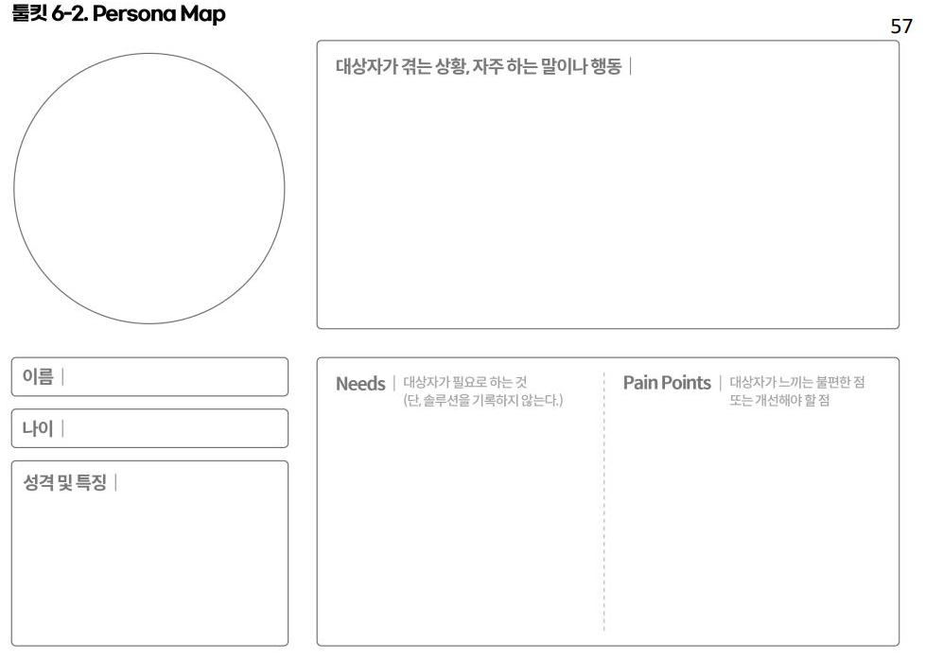
02
페르소나 맵
[버스 탑승객]
- 탑승객이 겪는 상황
승차
요금 지불
좌석 선택
정류장 및 경로 정보 확인
휴대폰 사용
동승자와 대화
하차
안전한 운행
다음 정류장에 대한 도착 시간 및 이름
버스 정류장의 정시 도착
버스 기사님의 친절
좌석 마다 하차벨
지연 운행
혼잡한 버스 내부
정류장 버스 도착 시간의 부정확
안전 문제
불친절한 기사님
직장인, 노인
어린이, 임산부
장애인, 학생

Slide 14

02
페르소나 맵
[버스 회사]
- 민원 접수, 처리
- 배차시간, 일정, 간격 관리 및 감독
- 사고 관련 교육
- 재발 방치 대책 마련
- 현실적인 배차 운행 시간
및 배차 간격
- 버스 운행시간이 정해져 있어 맞춰야
하지만 교통체증, 돌발 상황 등 현실적으로 배차시간 준수가 어려움
- 배차시간을 맞추기 위해 기사님은 마음이 급해지고 급출발, 급정거 등으로 이어질 수 있음

Slide 15
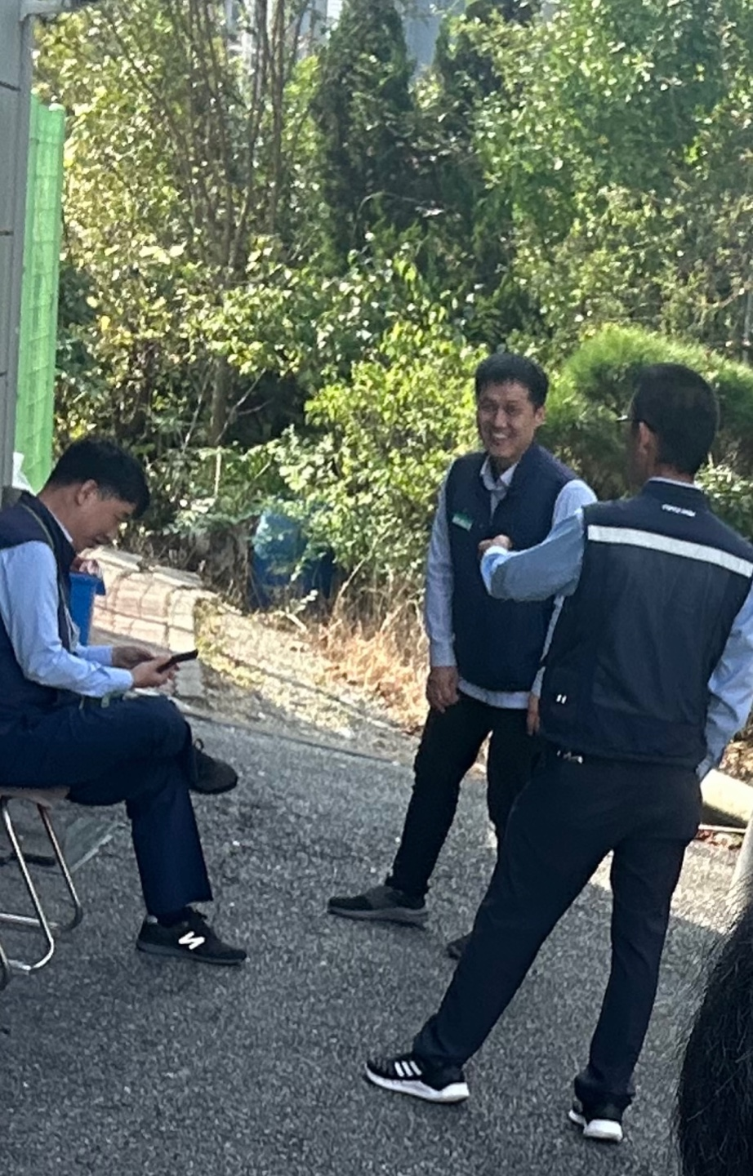
02
페르소나 맵
[버스 기사]
- 버스기사가 겪는 상황
촉박한 배차 간격
손님 응대
안전 운전
승객과 대화
승하차
- 버스 기사에게 주어지는 정류장 간 배차 간격에 스트레스를 받음
-> 널널한 배차 간격 필요
- 시에서 버스를 감차하며 기사들의 운행 부담 증가
널널한 배차 간격, 시간
원활한 피드백 시스템
버스 회사의 운전자 교육
친절 기사에 대한 보상
보장된 휴식 시간
인터뷰 응대를 적극적으로 해주셨고,
친절하셨음.

Slide 16
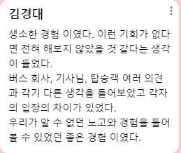
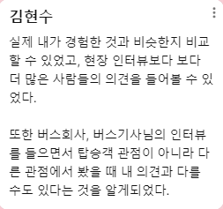
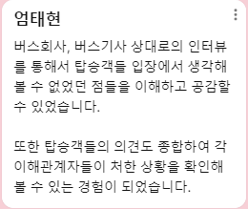
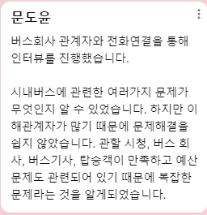
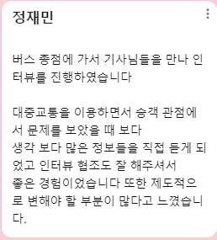
03
인터뷰 경험 회고
나의 경험은 어떠했나요?

Slide 17
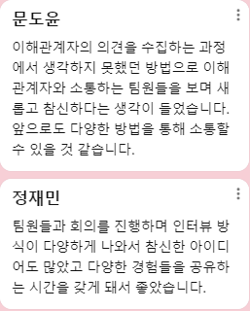
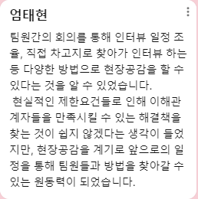
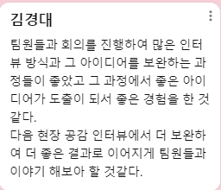
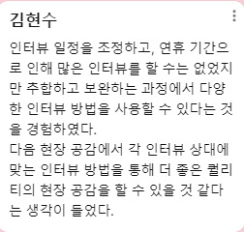
03
인터뷰 경험 회고
팀원의 회고

Slide 18
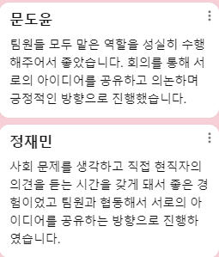
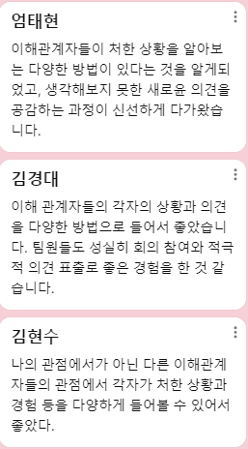
03
인터뷰 경험 회고
전체 회고

Slide 19
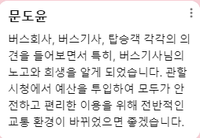
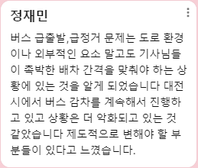
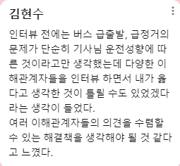
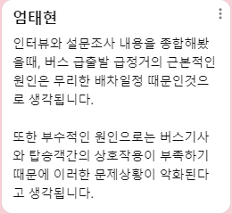
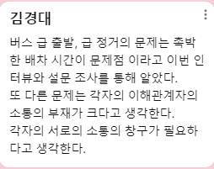
03
인터뷰 경험 회고
경험을 통해 무엇을 발견하셨나요?

